Slide 1
淘宝数据库存储培训
淘宝技术部—松溪
2005-12-21

Slide 2
主要内容
什么是存储(What we call it a Storage)
访问存储的三种方式
RAID是支持存储的一种技术(优点是什么？)
存储的发展过程
存储与数据库设计
对现有的EMC设备SAN存储设备架构
SAN, SAN架构的优点,实现SAN的成本
SAN 解决方案
PowerPath,多路径访问存储的技术
参考资料
Q&A
Notes:
EMC

Slide 3
什么是存储
What we call it a Storage
Pc机的本地存储是ide硬盘
服务器的本地存储是scsi硬盘
小型机的本地存储是scsi或者光纤硬盘
scsi磁盘柜
NAS设备
SAN设备
(别与内存,缓存之类混淆了概念)

Slide 4
访问存储的三种方式
DAS,NAS,SAN
直连:DAS（Direct Attached Storage，直接附加存储，又称直连存储 ）,本机的硬盘也规类为DAS
网络访问:NAS（Network Attached Storage，网络附加存储），是一种专业的网络文件存储及文件备份设备，或称为网络直联存储设备、网络磁盘阵列
光纤网络访问:SAN（Storage Area Network，存储区域网络）。它是一种通过光纤集线器、光纤路由器、光纤交换机等连接设备将磁盘阵列、磁带等存储设备与相关服务器连接起来的高速专用网络。

Slide 5
RAID是支持存储的一种技术
增加存取速度
容错,数据安全

Slide 6
存储的发展过程
80年代末，NAS开始出现
90年代末，SAN出现，FC SAN
90年代更末，NAS也引入SAN的概念，号称IP SAN
2000年代初，概念混乱的年代
NAS和SAN大战
2003年初，iSCSI出现，先是1周后NetApp推出产品，几个月后，大鳄鱼Microsoft宣布支持iSCSI并开始战车启动，更后来是包括EMC在内的DMX宣布开始支持
业内开始了Block SAN和Filesystem SAN的名词
2003年中，信息生命周期管理开始宣布认购

Slide 7
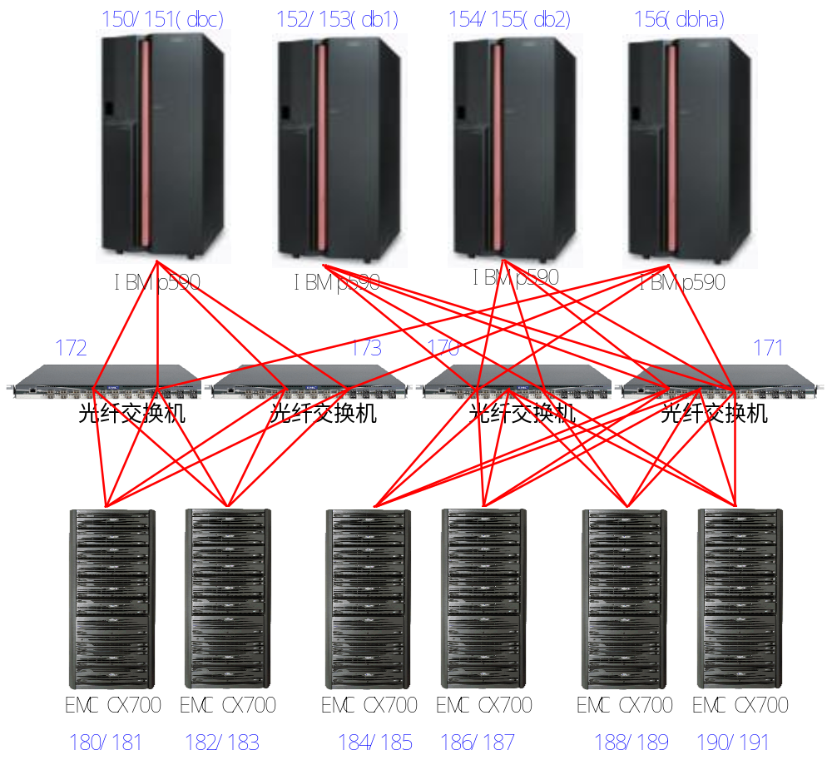
小型机与CX700物理结构图
注:本图片来自淘宝架构文档

Slide 8
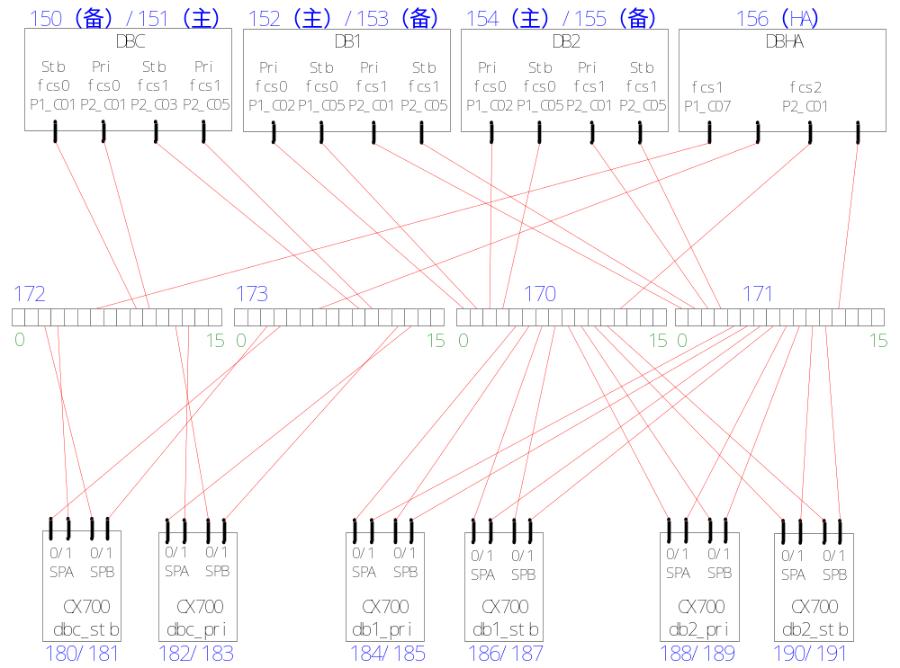
交换机与主机的连接示意图

Slide 9
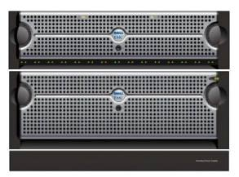
EMC CX700 Front View
3U
4U
1U
DAE2
DPE
SPS

Slide 10
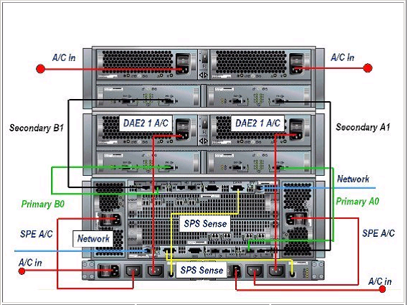

Slide 11
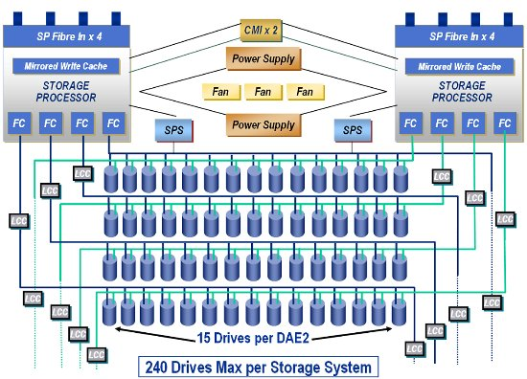
EMC CX700 硬件模块图

Slide 12
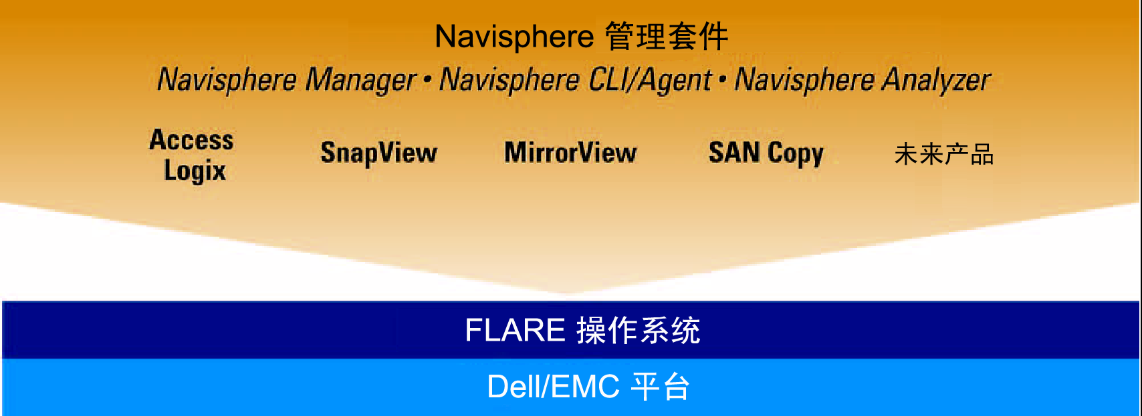
EMC 软件

Slide 13
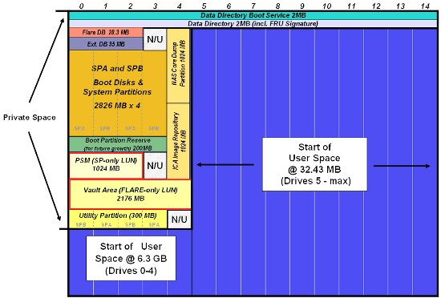
PSM/Vault/Flare LUN Layout2
[注释]
Notes:
Emc 软件产品演示:http://www1.ap.dell.com/content/topics/topic.aspx/ap/topics/products/servers/zhcn/emc_demos?c=cn&l=zh&s=lca

Slide 14
SAN & NAS
SAN – Storage Area Network
存储网络在光纤技术上的应用
NAS – Network Attach Storage
网络文件服务,支持多种文件系统.
只提供文件服务,有预先安装的定制操作系统.

Slide 15
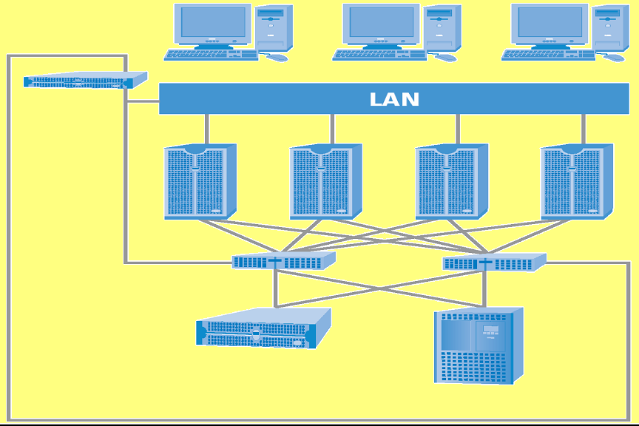
What is a SAN?
Why use a SAN?

Slide 16
作为存储,EMC与普通PC机硬盘的比较
EMC具有普通硬盘的所有特性,可以往emc里装操作系统,并从这个系统启动机器
EMC CX700:
  #FC2 Architecture
  #磁盘容量,最高35TB光纤磁盘容量
  #磁盘阵列
  #Dual Xeon P4 processors per SP - (3.2Ghz)
  #缓存:8Gb Cache - (512Gb DIMMs)
  #磁盘速率:230k IO/ps, 2000MB/s
  #软件:有
普通台式机硬盘:
  #ATA
  #磁盘容量,最高200GB
  #磁盘阵列
  #Dual Xeon P4 processors per SP - (3.2Ghz)
  #缓存:8Gb Cache
  #磁盘速率:133MB/s
  #软件:无

Slide 17
SAN, SAN架构的优点
实现SAN的成本
SAN架构的优点:
允许多个服务器共享存储,并能够提高效率及可用性,速度快.
实现SAN的成本:
HBA卡(光纤卡)的价格是7500元-25000元
光纤交换机的价格,8-12端口的价格是4万元左右

Slide 18
SAN 解决方案
SAN架构的缺点就是实现成本昂贵,实现冗余,冗灾解决方案要考虑成本和所带来的好处
Mirror View & Snap Shot 冗灾 看下图

Slide 19
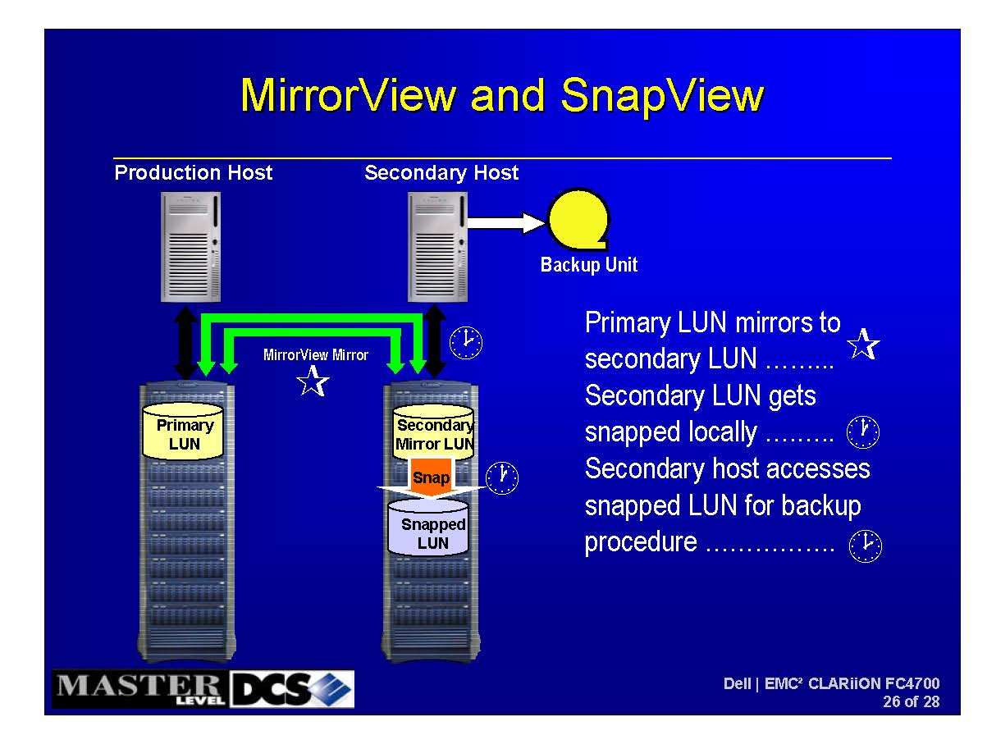

Slide 20
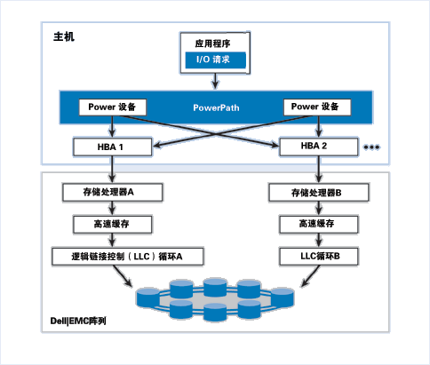
PowerPath体系结构和多通路

Slide 21
参考资料
存储在线
http://bbs.dostor.com/
存储备份之家
http://bbs.chinaunix.net/forumdisplay.php?fid=34
iSCSI完全指南
http://www.acom.com.cn/technology/iSCSI_1.htm
SAN 解决方案
http://www.hp.com.cn/storage/campaign/simply/cn/myfirstsan/components.asp

Slide 22
谢谢大家!!
松溪

